Slide 1
Dizajnirajmo pozitivno: pozitivno razmišljnje, pozitivna komunikacija i pozitivni školski prostori
Diseminacija Erasmus + mobilnosti
Firenca, 3.04.2023. – 8.04.2023.

Slide 2
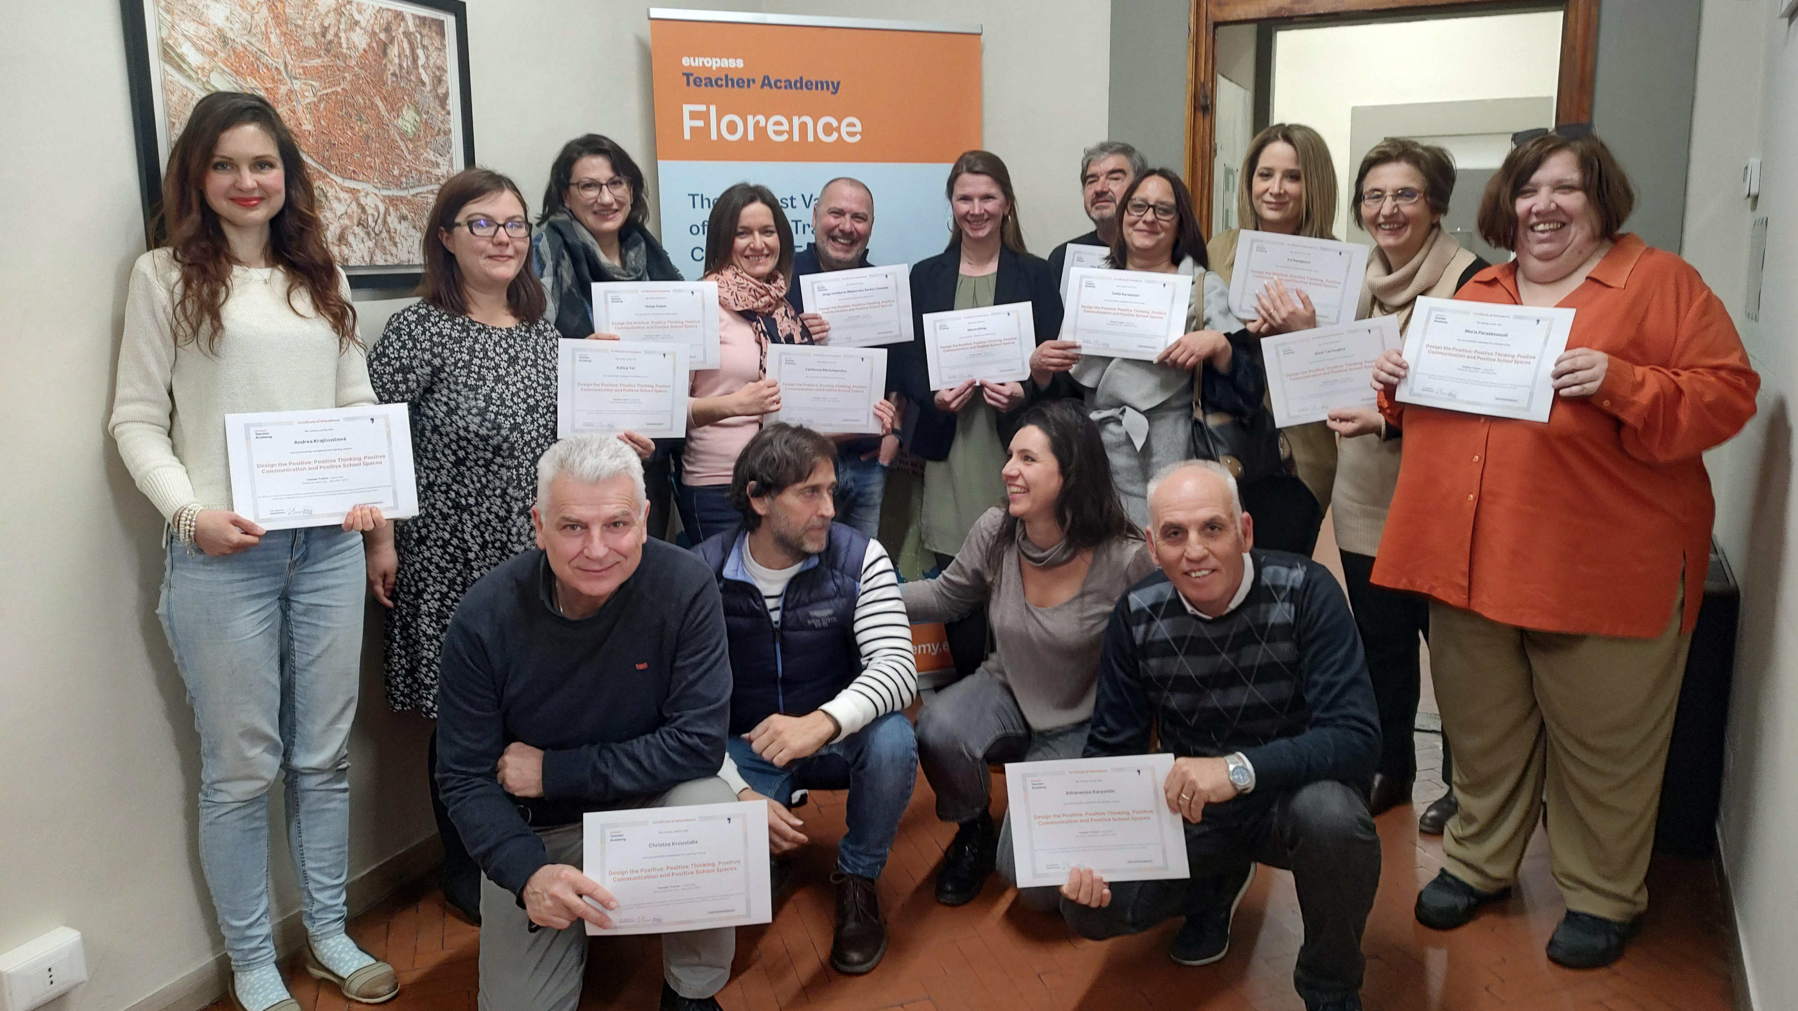

Slide 3
Pozitivna psihologija
Pozitivna psihologija je znanstvena grana koja proučava „što to čini život vrijednim življenja”.
Za razliku od pozitivnog mišljenja, srećologije ili samopomoći, pozitivna se psihologija oslanja na znanstvene metode za utvrđivanje čimbenika i uvjeta koji omogućuju pojedincima, grupama i institucijama optimalno funkcioniranje.

Slide 4
Pozitivna psihologija
Pozitivna psihologija je znanstvena grana koja se bavi čovjekovim „procvatom”.
Proučava snage i vrline potrebne za napredovanje pojedinaca, zajednica i organizacija.
Pozitivna psihologija vodi se načelom da svi ljudi žele živjeti ispunjen i sretan život
Grana je psihologije koja prihvaća meditaciju (Mindfullness) bez vjerskog predzanka.

Slide 5
Maslowljeva hijerarhija potreba

Slide 6
Seligmanov PERMA - model
Positive emotions
Engagement
Relationship
Meaning
Achivement

Slide 7
Pozitivno obrazovanje
Pozitivno obrazovanje je spoj pozitivne psihologije i najboljih načina podučavanja koji ohrabruju i podupiru pojedince, škole i zajednice da „cvjetaju”.
„Cvjetanje” se odnosi na kombinaciju dobrog osjećaja i činjenja dobra

Slide 8
Pozitivno obrazovanje
Elementi pozitivnih škola:
Pozitivne emocije: poštovanje, dostojanstvo, empatija, zahvalnost
Angažman: „flow”, fokus, koncentracija, uključenost,
Smisao: poznavanje svojih osobina (snaga) i dijeljenje istih sa zajednicom
Odnosi: osjećaj povezanosti, određene granice, učinkovita komunikacija i slušanje.

Slide 9
Emocionalna inteligencija: domene i kompetencije

Slide 10
Kako njegovati emocionalnu pismenost
https://youtu.be/5LiXgcR7Eys

Slide 11
4 osnovna stila komunikacije
Pasivan
Agresivan
Pasivno – agresivan
Asertivan

Slide 12
Što je potrebno za dobrobit?
Dobrobit se može promatrati kao poželjno stanje u kojem napredujemo fizički i mentalno.
Da bi se dobro osjećali u radnom prostoru potrebno je voditi računa o:
Priroda i okoliš (nastojati što više nastave održavati u prirodi)
Biofilija
Vitamin D
Osvjetljenje
Ergonomija
Prostorije za učitelje

Slide 13
